Slide 1
SOME/IP -SOME/IP Protocol Specification

Slide 2
소개
소개 및 개요
"Scalable Service-Oriented Middleware over IP(SOME/IP)"의 형 식, 메시지 시퀀스 및 의미를 지정
SOME/IP는 원격 프로시저 호출, 이벤트 알림 및 기본 직렬화/전선 형식을 지원하는 자동차/임베디드 통신 프로토콜
유효한 유일한 약어는 SOME/IP입니다.
다른 약어(예: Some/IP)는 잘못됨

Slide 3
프로토콜 목적 및 목표
프로토콜 목적 및 목표
임베디드 시스템에서 리소스 소비와 관련된 까다로운 요구 사항을 충족
가능한 많은 사용 사례 및 커뮤니케이션 파트너를 통해 호환 가능
최소한의 유선 형식 수준에서 AUTOSAR와 호환
자동차 사용 사례에 필요한 기능 제공
소규모 플랫폼에서 대규모 플랫폼으로 확장 기능
SOME/IP는 다른 운영 체제(예: AUTOSAR, GENIVI, OSEK) 및 운영 체제가 없는 임베디드 장치에서도 구현되어야 함
SOME/IP는 ECU 간 클라이언트/서버 직렬화에 사용됨
SOME/IP를 구현하면 AUTOSAR가 RPC PDU를 구문 분석하고 신호를 애플리케이션으로 전송 가능

Slide 4
프로토콜
프로토콜 사양
SOME/IP는 네트워크를 통한 서비스 지향 통신을 제공
서비스가 제공하는 기능을 나열하는 서비스 정의를 기반
서비스는 0개 또는 여러 개의 이벤트, 메서드 및 필드의 조합으로 구성 가능
이벤트는 공급자에서 구독자로 변경 시 또는 주기적으로 전송되는 데이터를 제공
필드는 다음 세 가지 중 하나 이상의 조합
공급자에서 가입자에게 변경 사항에 대한 데이터를 보내는 알림
공급자에게 명시적으로 쿼리하기 위해 구독자가 호출할 수 있는 공급자 가치
가입자가 값을 변경하고자 할 때 호출할 수 있는 가입자 가치

Slide 5
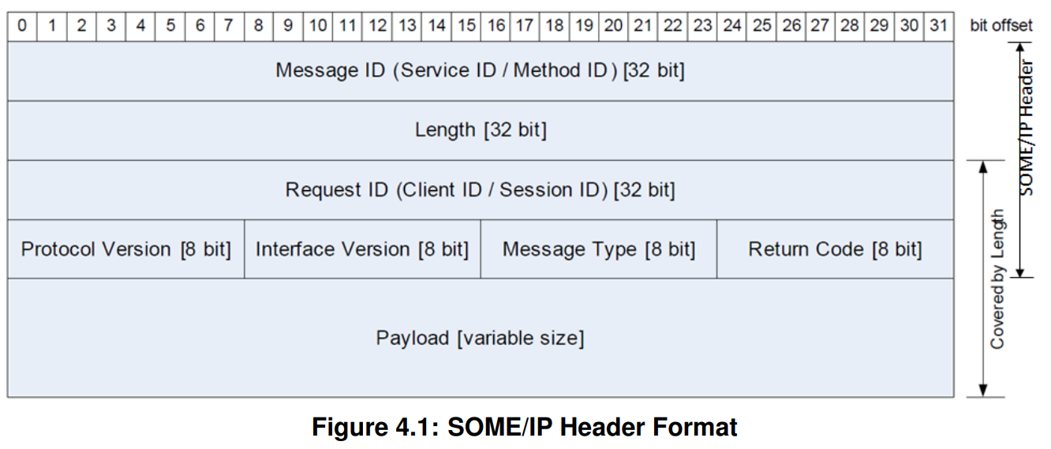
프로토콜
헤더

Slide 6
프로토콜
헤더
Message ID (Service ID/Method ID) [32 Bits]
Length [32 Bits]
Request ID (Client ID/Session ID) [32 Bits]
Protocol Version [8Bits]
Interface Version [8 Bits]
Message Type [8 Bits]
Return Code [8 Bits]
로 구성됨

Slide 7

프로토콜
Message ID [32 Bit]
메시지 ID는 응용 프로그램의 메서드에 대한 RPC 호출을 식별하거나 이벤트를 식별하 는 데 사용되는 32비트 식별자
메시지 ID의 할당은 사용자에게 달려 있음
메시지 ID는 전체 시스템(즉, 차량)에 대해 고유
메시지 ID는 CAN ID와 유사하며 유사한 프로세 스를 통해 처리

Slide 8
프로토콜
Length [32 Bit]
Length 필드는 요청 ID/클라이언트 ID에서 시작하여 SOME/IP 메시지가 끝날 때까지 바이트 단위의 길이를 포함

Slide 9
프로토콜
Request ID [32 Bit]
요청 ID를 통해 공급자와 구독자는 동일한 메서드, 이벤트, getter 또는 setter의 여러 병렬 사용을 구별 가능
요청 ID는 공급자 및 가입자 조합(즉, 하나의 구독)에 대해서만 고유해야 함
응답 메시지를 생성할 때 공급자는 요청에서 응답 메시지로 요청 ID를 복사
Request ID는 응답이 도착하거나 더 이상 도착할 것으로 예상되지 않을 때 까지 재사용되어서는 안됨

Slide 10

프로토콜
Request ID [32 Bit]
AUTOSAR에서 요청 ID는 표 4.2 와 같이 클라이언트 ID와 세션 ID로 구성되어야 함
ECU의 구현자가 구현에 필요한 대로 Client-ID를 정의할 수 있고 공급자는 응답에서 완전한 Request-ID 를 복사하기 때문에 이 레이아웃이나 정의를 알 필요가 없음을 의미

Slide 11
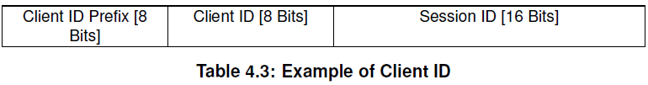
프로토콜
Request ID [32 Bit]
클라이언트 ID는 ECU 측에서 호출하는 클라이언트의 고유 식별자
클라이언트 ID를 통해 ECU는 동일한 메소드에 대한 여러 클라이언트의 호출을 구별 가능
세션 ID는 동일한 발신자로부터 발생하는 순차적 메시지 또는 요청을 서로 구별할 수 있 는 고유 식별자
클라이언트 ID는 또한 구성 가능한 접두사 또는 고정 값을 가짐으로써 전체 차량에서 고유함을 지원해야 함

Slide 12
프로토콜
Request ID [32 Bit]
세션 처리가 활성화되지 않은 경우 세션 ID는 0x00 설정
Session Handling이 활성화된 경우 세션 ID는 0x01 ~ 0xFFFF 범위 내에서 설정
Session Handling이 활성화된 경우 Session ID는 해당 Use Case에 따라 증가 되어야 함
Request/Response 메소드는 세션 ID와 함께 세션 처리를 사용해야 함
세션 ID는 각 호출 후에 증가해야 함
Request/Response 방법의 경우 가입자는 응답의 세션 ID가 요청의 세션 ID와 일치하지 않으면 응답을 무시
세션 ID가 0xFFFF에 도달하면 랩 어라운드하고 0x01c로 다시 시작
알림 메시지의 경우 수신자는 세션 처리가 활성화되지 않은 경우 세션 ID를 무시해야 함
알림 메시지의 경우 수신자는 세션 처리가 활성화된 경우 해당 사용 사례에 따라 세션 ID 를 처리해야 함

Slide 13
프로토콜
Protocol Version [8 Bit]
프로토콜 버전은 사용된 SOME/IP 헤더 형식(페이로드 형식 제외)을 식별
Protocol 버전은 SOME/IP 프로토콜 버전을 포함하는 8비트 필드
프로토콜 버전은 SOME/IP 헤더의 모든 호환되지 않는 변경에 대해 증가
Interface Version [8 Bit]
Interface의 주요 버전을 포함하는 8비트 필드여야 함

Slide 14
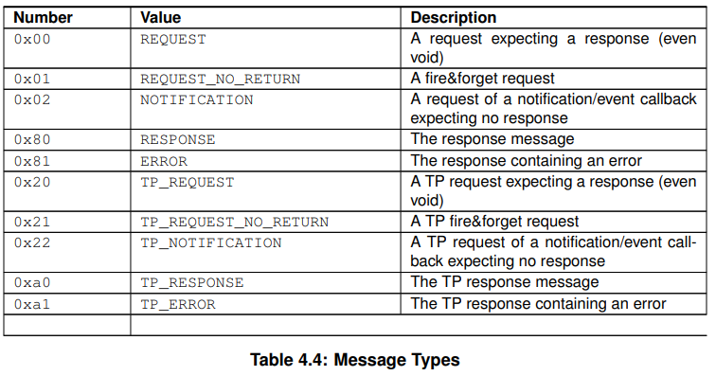
프로토콜
Message Type [8 Bit]
메시지 유형 필드는 다른 유형을 구별하는 데 사용
4.4 표에 표시된 대로 값을 포함해야 함

Slide 15
프로토콜
Message Type [8 Bit]
오류가 발생하지 않은 경우 응답(메시지 유형 0x80) 전송
오류가 발생하면 오류 메시지(메시지 유형 0x81)가 전송
응답 메시지가 없는 요청을 보내는 것도 가능

Slide 16
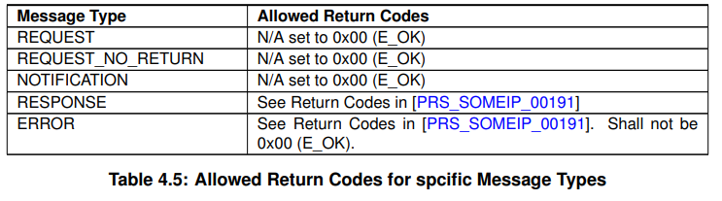
프로토콜
Return Code [8 Bit]
반환 코드는 성공적으로 처리되었는지 요청 여부를 알리는 데 사용됨
표 4.5는 특정 메시지에 대해 허용되는 반환 코드 유형

Slide 17
프로토콜
Payload [variable size]
페이로드 필드에서 매개변수가 전달
SOME/IP 페이로드 필드의 크기는 사용된 전송 프로토콜에 따라 다름
UDP의 경우 SOME/IP 페이로드는 0에 서 1400바이트 사이여야 함
프로토콜 스택에 대한 향후 변경(예: IPv6으로 변경 또는 보안 수단 추가)을 허용 하려면 1400바이트로 제한해야 함
TCP는 페이로드의 분할을 지원하므로 더 큰 크기가 자동으로 지원

Slide 18
프로토콜
Endianess
SOME/IP 헤더는 네트워크 바이트 순서(빅 엔디안)로 인코딩
Serialization of Data Structures
직렬화는 인터페이스 사양에 정의된 매개변수 목록을 기반
인터페이스 사양은 PDU에 있는 모든 데이터 구조의 정확한 위치를 정의하고 메모리 정렬을 고려
정렬은 정렬된 데이터가 특정 메모리 주소에서 시작하도록 하기 위해 데이터 뒤에 패딩 요소를 삽입하여 데이터 시작을 정 렬하는 데 사용

Slide 19
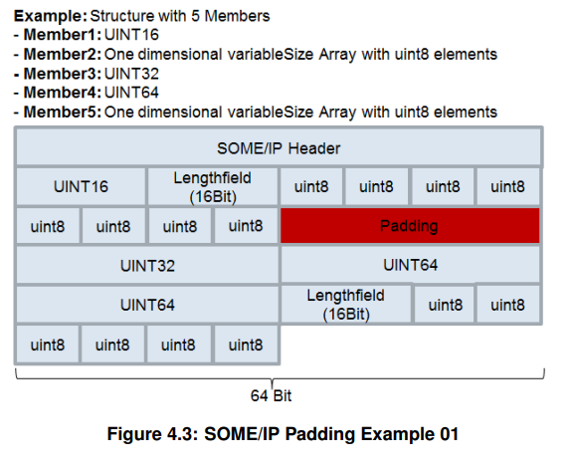
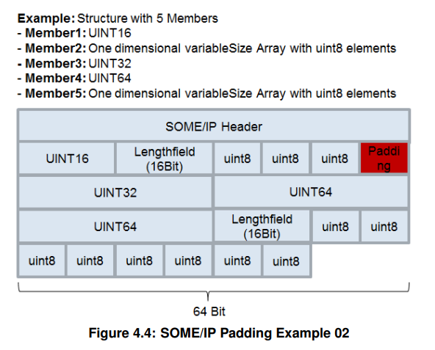
프로토콜
Serialization of Data Structures

Slide 20
예제
실시간 영상 스트리밍
컴퓨터에서 영상 정보를 읽음
라즈베리파이에서 SOME/IP로 전송받은 데이터를 기반으로 영상 스트리밍

Slide 21
예제
실시간 영상 스트리밍
컴퓨터에서 영상 정보를 읽음
라즈베리파이에서 SOME/IP로 전송받은 데이터를 기반으로 영상 스트리밍
영상 스트리밍에 주로 사용되는 UDP 통신을 이용하여 구현
1500 MTU에 의해 payload의 최대길이는 1400
이에, 영상을 분할하여 전송, 영상처리를 이용하여 스트리밍

Slide 22
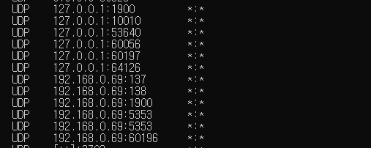
예제
실시간 영상 스트리밍(컴퓨터)
명령 프롬프트 -> ‘ netstat –an ‘입력 _-> 포트 확인
192.168.0.69 IP를 사용하기때문에 해당 포트 [137,138,1900,5353,60196] 확인

Slide 23
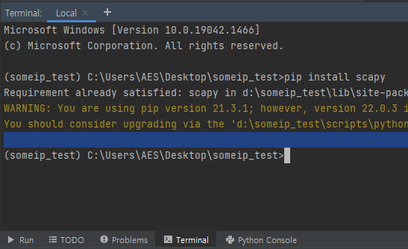
예제
실시간 영상 스트리밍(컴퓨터)
Scapy 사용을 위해 “ pip install scapy “ 설치

Slide 24
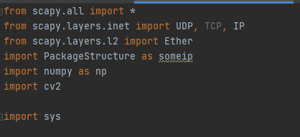
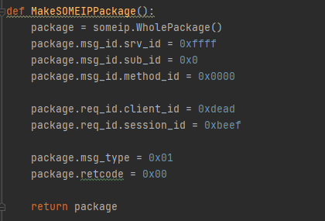
예제
실시간 영상 스트리밍(컴퓨터)
패킷 구성

Slide 25
예제
실시간 영상 스트리밍(컴퓨터)
패킷 구성

Slide 26
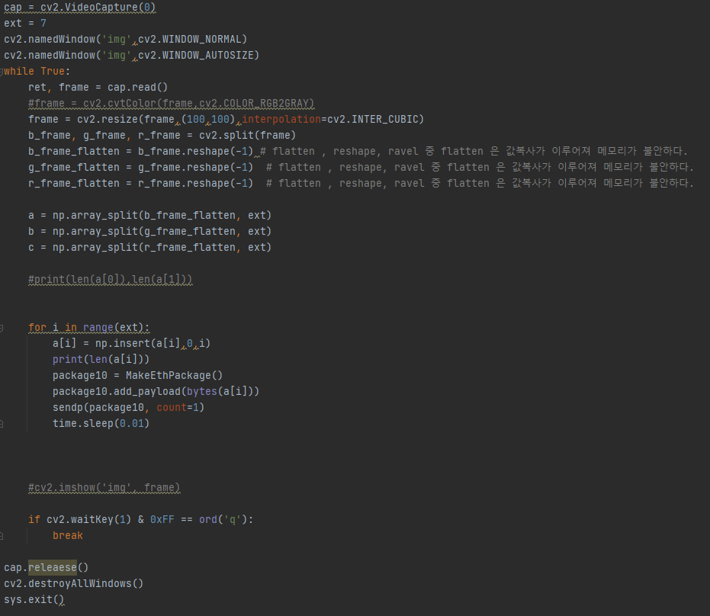
예제
실시간 영상 스트리밍(컴퓨터)
영상 센싱

Slide 27
예제
실시간 영상 스트리밍(컴퓨터)
패킷 구성
from scapy.all import *
from scapy.layers.inet import UDP, TCP, IP
from scapy.layers.l2 import Ether
import PackageStructure as someip
import numpy as np
import cv2
import sys
def MakeSOMEIPPackage():
package = someip.WholePackage()
package.msg_id.srv_id = 0xffff
package.msg_id.sub_id = 0x0
package.msg_id.method_id = 0x0000
package.req_id.client_id = 0xdead
package.req_id.session_id = 0xbeef
package.msg_type = 0x01
package.retcode = 0x00
return package
def MakeEthPackage():
package = Ether()/IP(src="192.168.0.69",dst="192.168.0.158")/UDP(sport=138,dport=5900)/MakeSOMEIPPackage() ##com vs com
return package

Slide 28
예제
실시간 영상 스트리밍(컴퓨터)
영상 센싱
while True:
ret, frame = cap.read()
#frame = cv2.cvtColor(frame,cv2.COLOR_RGB2GRAY)
frame = cv2.resize(frame,(100,100),interpolation=cv2.INTER_CUBIC)
b_frame, g_frame, r_frame = cv2.split(frame)
b_frame_flatten = b_frame.reshape(-1) # flatten , reshape, ravel 중 flatten 은 값복사가 이루어져 메모리가 불안하다.
g_frame_flatten = g_frame.reshape(-1) # flatten , reshape, ravel 중 flatten 은 값복사가 이루어져 메모리가 불안하다.
r_frame_flatten = r_frame.reshape(-1) # flatten , reshape, ravel 중 flatten 은 값복사가 이루어져 메모리가 불안하다.
a = np.array_split(b_frame_flatten, ext)
b = np.array_split(g_frame_flatten, ext)
c = np.array_split(r_frame_flatten, ext)
#print(len(a[0]),len(a[1]))
for i in range(ext):
a[i] = np.insert(a[i],0,i)
print(len(a[i]))
package10 = MakeEthPackage()
package10.add_payload(bytes(a[i]))
sendp(package10, count=1)
time.sleep(0.01)
#cv2.imshow('img', frame)
if cv2.waitKey(1) & 0xFF == ord('q'):
break
cap.releaese()
cv2.destroyAllWindows()
sys.exit()

Slide 29
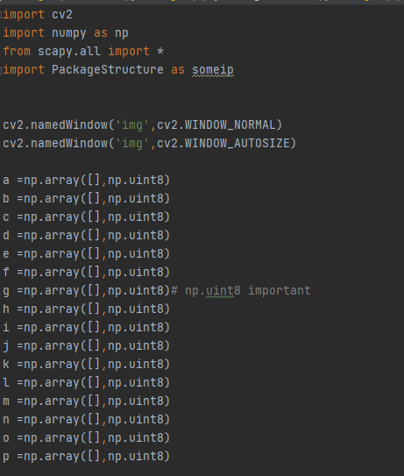
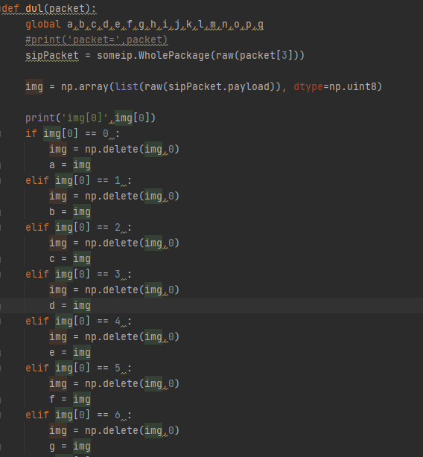
예제
실시간 영상 스트리밍(라즈베리 파이)
영상 처리

Slide 30
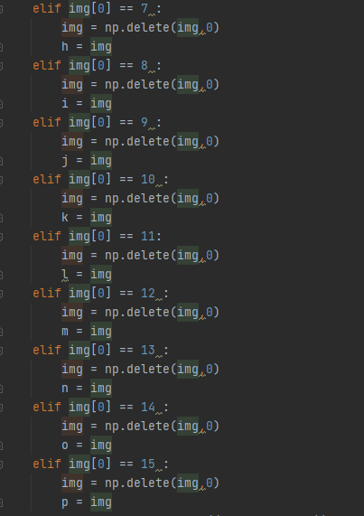
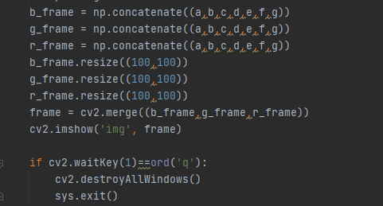
예제
실시간 영상 스트리밍(라즈베리 파이)
영상 처리

Slide 31
예제
실시간 영상 스트리밍(라즈베리 파이)
패킷 댐핑
Scapy 속 sniff 함수를 이용

Slide 32
예제
실시간 영상 스트리밍(라즈베리 파이)
영상 처리
import cv2
import numpy as np
from scapy.all import *
import PackageStructure as someip
cv2.namedWindow('img',cv2.WINDOW_NORMAL)
cv2.namedWindow('img',cv2.WINDOW_AUTOSIZE)
a =np.array([],np.uint8)
b =np.array([],np.uint8)
c =np.array([],np.uint8)
d =np.array([],np.uint8)
e =np.array([],np.uint8)
f =np.array([],np.uint8)
g =np.array([],np.uint8)# np.uint8 important
h =np.array([],np.uint8)
i =np.array([],np.uint8)
j =np.array([],np.uint8)
k =np.array([],np.uint8)
l =np.array([],np.uint8)
m =np.array([],np.uint8)
n =np.array([],np.uint8)
o =np.array([],np.uint8)
p =np.array([],np.uint8)

Slide 33
예제
실시간 영상 스트리밍(라즈베리 파이)
영상 처리
def dul(packet):
global a,b,c,d,e,f,g,h,i,j,k,l,m,n,o,p,q
#print('packet=',packet)
sipPacket = someip.WholePackage(raw(packet[3]))
img = np.array(list(raw(sipPacket.payload)), dtype=np.uint8)
print('img[0]',img[0])
if img[0] == 0 :
img = np.delete(img,0)
a = img
elif img[0] == 1 :
img = np.delete(img,0)
b = img
elif img[0] == 2 :
img = np.delete(img,0)
c = img
elif img[0] == 3 :
img = np.delete(img,0)
d = img
elif img[0] == 4 :
img = np.delete(img,0)
e = img
elif img[0] == 5 :
img = np.delete(img,0)
f = img
elif img[0] == 6 :
img = np.delete(img,0)
g = img

Slide 34
예제
실시간 영상 스트리밍(라즈베리 파이)
영상 처리
elif img[0] == 7 :
img = np.delete(img,0)
h = img
elif img[0] == 8 :
img = np.delete(img,0)
i = img
elif img[0] == 9 :
img = np.delete(img,0)
j = img
elif img[0] == 10 :
img = np.delete(img,0)
k = img
elif img[0] == 11:
img = np.delete(img,0)
l = img
elif img[0] == 12 :
img = np.delete(img,0)
m = img
elif img[0] == 13 :
img = np.delete(img,0)
n = img
elif img[0] == 14 :
img = np.delete(img,0)
o = img
elif img[0] == 15 :
img = np.delete(img,0)
p = img

Slide 35
예제
실시간 영상 스트리밍(라즈베리 파이)
영상 처리
b_frame = np.concatenate((a,b,c,d,e,f,g))
g_frame = np.concatenate((a,b,c,d,e,f,g))
r_frame = np.concatenate((a,b,c,d,e,f,g))
b_frame.resize((100,100))
g_frame.resize((100,100))
r_frame.resize((100,100))
frame = cv2.merge((b_frame,g_frame,r_frame))
cv2.imshow('img', frame)
if cv2.waitKey(1)==ord('q'):
cv2.destroyAllWindows()
sys.exit()
sniff(count=0,prn=dul,filter="udp port 138")

Slide 36
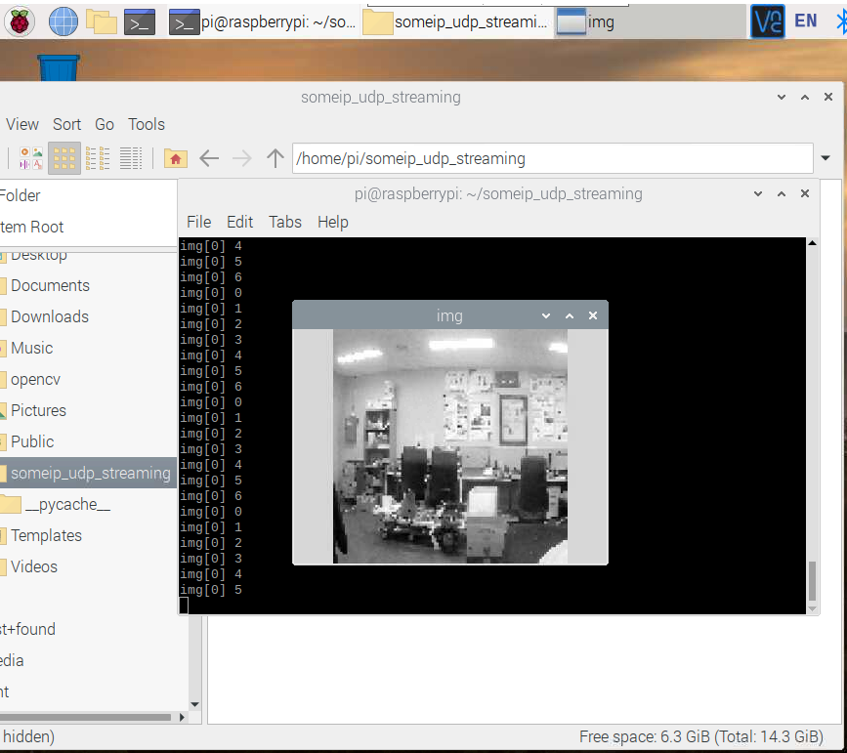
예제
결과

